Slide 1


О применении лазеров для предотвращения возможных столкновений с объектами КМ
Заседание Совета РАН по космосу
Орбитальный лазер для удаления КМ
Мухин И.Б., Кузнецов И.И., Палашов О.В.
11 мая 2018 г

Slide 2

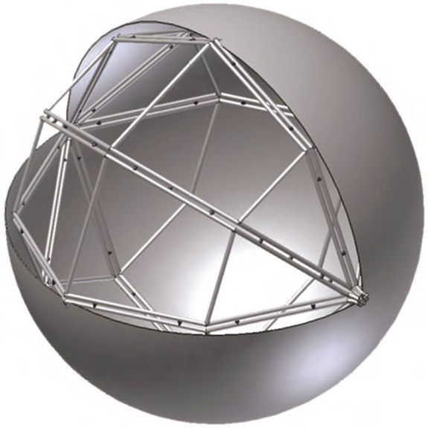
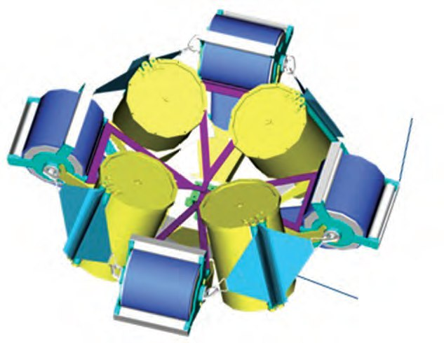
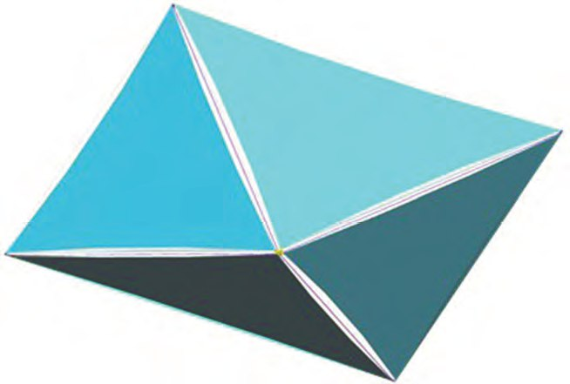
Орбитальный лазер для удаления КМ palashov@appl.sci-nnov.ru
Разные способы удаления
Активные Пассивные
Системы, предотвращающие образование мусора
устанавливаются на КА и по окончании срока работы обеспечивают увод с орбиты
Принцип действия: увеличение силы аэродинамического сопротивления за счет создания большей площади путем развертывания тормозных конструкций. Эффективное торможение атмосферой может осуществляться на орбитах высотой до 800 км.
Шарообразное тормозное устройство
Мембранное тормозное устройство

Slide 3
Орбитальный лазер для удаления КМ palashov@appl.sci-nnov.ru
Разные способы удаления
Активные Пассивные
Удаляют объект КМ с орбиты, либо на более низкую орбиту (для сгорания в атмосфере), либо на орбиту захоронения
Системы, предотвращающие образование мусора
устанавливаются на КА и по окончании срока работы обеспечивают увод с орбиты
Принцип действия: увеличение силы аэродинамического сопротивления за счет создания большей площади путем развертывания тормозных конструкций. Эффективное торможение атмосферой может осуществляться на орбитах высотой до 800 км.
Шарообразное тормозное устройство
Мембранное тормозное устройство

Slide 4
Орбитальный лазер для удаления КМ palashov@appl.sci-nnov.ru
Разные способы удаления
Активные Пассивные
Удаляют объект КМ с орбиты, либо на более низкую орбиту (для сгорания в атмосфере), либо на орбиту захоронения
Системы, предотвращающие образование мусора
Бесконтактные
Контактные

Slide 5
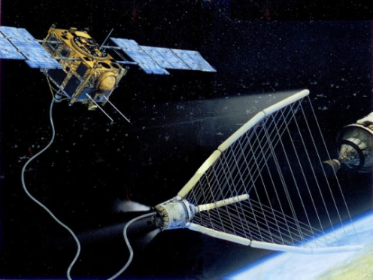
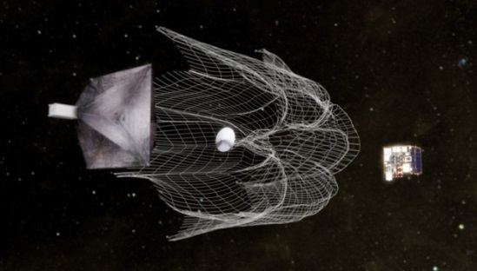
Орбитальный лазер для удаления КМ palashov@appl.sci-nnov.ru
Разные способы удаления
Активные Пассивные
Удаляют объект КМ с орбиты, либо на более низкую орбиту (для сгорания в атмосфере), либо на орбиту захоронения
Системы, предотвращающие образование мусора
Бесконтактные
Контактные
для крупных объектов
для мелких объектов
Гарпуны, сети и паруса могут выстреливаться в объект КМ..

Slide 6
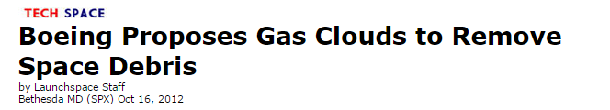

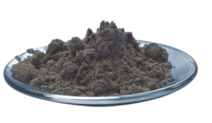
Орбитальный лазер для удаления КМ palashov@appl.sci-nnov.ru
Разные способы удаления
Активные Пассивные
Удаляют объект КМ с орбиты, либо на более низкую орбиту (для сгорания в атмосфере), либо на орбиту захоронения
Системы, предотвращающие образование мусора
Бесконтактные
Контактные
для крупных объектов
для мелких объектов
Гарпуны, сети и паруса могут выстреливаться в объект КМ..
Торможение объектов в гелях/газах/пыли

Slide 7
Орбитальный лазер для удаления КМ palashov@appl.sci-nnov.ru
Разные способы удаления
Активные Пассивные
Удаляют объект КМ с орбиты, либо на более низкую орбиту (для сгорания в атмосфере), либо на орбиту захоронения
Системы, предотвращающие образование мусора
Бесконтактные
Контактные
+ Дешевизна конструкции
– Сложны технически (из-за высоких скоростей) и несут опасность еще большего увеличения объектов КМ
для крупных объектов
для мелких объектов
Гарпуны, сети и паруса могут выстреливаться в объект КМ..
Торможение объектов в гелях/газах/пыли

Slide 8
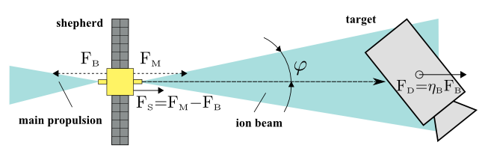
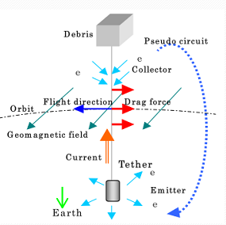
Орбитальный лазер для удаления КМ palashov@appl.sci-nnov.ru
Разные способы удаления
Активные Пассивные
Удаляют объект КМ с орбиты, либо на более низкую орбиту (для сгорания в атмосфере), либо на орбиту захоронения
Системы, предотвращающие образование мусора
Бесконтактные
Контактные
Выглядят наиболее перспективно благодаря существующим эффективным и малорискованным схемам направленного перемещения объекта КМ от ее первоначальной орбиты на основе:
воздействия ионным потоком:
Плазменный импульс ионного двигателя КА-«пастуха»
кулоновского взаимодействия
лазерного излучения

Slide 9
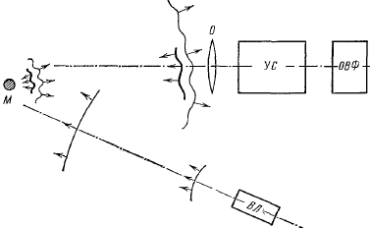
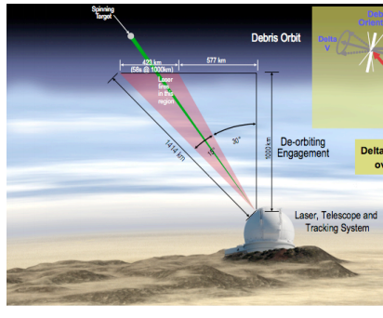
Орбитальный лазер для удаления КМ palashov@appl.sci-nnov.ru
Разные способы удаления
Активные Пассивные
Удаляют объект КМ с орбиты, либо на более низкую орбиту (для сгорания в атмосфере), либо на орбиту захоронения
Системы, предотвращающие образование мусора
Бесконтактные
Контактные
Выглядят наиболее перспективно благодаря существующим эффективным и малорискованным схемам направленного перемещения объекта КМ от ее первоначальной орбиты на основе:
воздействия ионным потоком:
кулоновского взаимодействия
лазерного излучения
Наземный лазер
Орбитальный лазер

Slide 10
Орбитальный лазер для удаления КМ palashov@appl.sci-nnov.ru
Орбитальный лазер
Развитие лазерных технологий достигло такого уровня, что становится возможным создание высокомощных высокоэффективных компактных лазеров и размещение в космическом пространстве

Slide 11
Орбитальный лазер для удаления КМ palashov@appl.sci-nnov.ru
Орбитальный лазер
Развитие лазерных технологий достигло такого уровня, что становится возможным создание высокомощных высокоэффективных компактных лазеров и размещение в космическом пространстве
- Значительное уменьшение расстояния до объектов КМ, что существенно снижает требования к точности обнаружения и сопровождения цели и наведения;
- Отсутствие оптических искажений излучения (нет атмосферы);
- Возможность использования излучения предельно короткой длительности (вплоть до фемтосекундного диапазона), что позволяет значительно уменьшать энергию в импульсе, сохраняя пиковую мощность излучения (необходимую для абляции).

Slide 12
Орбитальный лазер для удаления КМ palashov@appl.sci-nnov.ru
Орбитальный лазер
Развитие лазерных технологий достигло такого уровня, что становится возможным создание высокомощных высокоэффективных компактных лазеров и размещение в космическом пространстве
- Значительное уменьшение расстояния до объектов КМ, что существенно снижает требования к точности обнаружения и сопровождения цели и наведения;
- Отсутствие оптических искажений излучения (нет атмосферы);
- Возможность использования излучения предельно короткой длительности (вплоть до фемтосекундного диапазона), что позволяет значительно уменьшать энергию в импульсе, сохраняя пиковую мощность излучения (необходимую для абляции).
Три действующих проекта:
T. Ebisuzaki, et.al., Demonstration designs for the remediation of space debris from the International Space Station, Acta Astronautica, 112 (2015) 102–113.

Slide 13

Орбитальный лазер для удаления КМ palashov@appl.sci-nnov.ru
МКС
– с ее орбит (~400 км) предлагается начать борьбу с КМ
Три действующих проекта:
T. Ebisuzaki, et.al., Demonstration designs for the remediation of space debris from the International Space Station, Acta Astronautica, 112 (2015) 102–113.

Slide 14
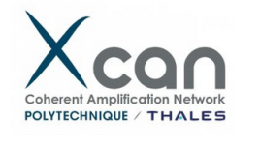
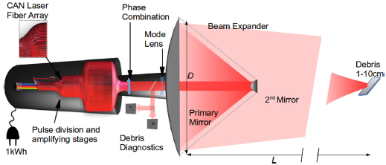
Орбитальный лазер для удаления КМ palashov@appl.sci-nnov.ru
МКС
Лазер
– с ее орбит (~400 км) предлагается начать борьбу с КМ
Лазер для мощных ускорителей следующего поколения
Три действующих проекта:
T. Ebisuzaki, et.al., Demonstration designs for the remediation of space debris from the International Space Station, Acta Astronautica, 112 (2015) 102–113.

Slide 15
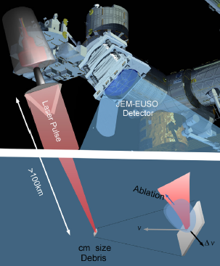
Орбитальный лазер для удаления КМ palashov@appl.sci-nnov.ru
МКС
Лазер
– с ее орбит (~400 км) предлагается начать борьбу с КМ
Лазер для мощных ускорителей следующего поколения
JEM-EUSO
Радар
Телескоп для изучения воздействия на атмосферу космических лучей
Три действующих проекта:
T. Ebisuzaki, et.al., Demonstration designs for the remediation of space debris from the International Space Station, Acta Astronautica, 112 (2015) 102–113.

Slide 16
Орбитальный лазер для удаления КМ palashov@appl.sci-nnov.ru
МКС
Лазер
– с ее орбит (~400 км) предлагается начать борьбу с КМ
Цель:
Наиболее опасные объекты КМ 1-10 см (трудно регистрируемы и высокая поражающая способность)
Лазер для мощных ускорителей следующего поколения
JEM-EUSO
Радар
Телескоп для изучения воздействия на атмосферу космических лучей
Три действующих проекта:
T. Ebisuzaki, et.al., Demonstration designs for the remediation of space debris from the International Space Station, Acta Astronautica, 112 (2015) 102–113.

Slide 17
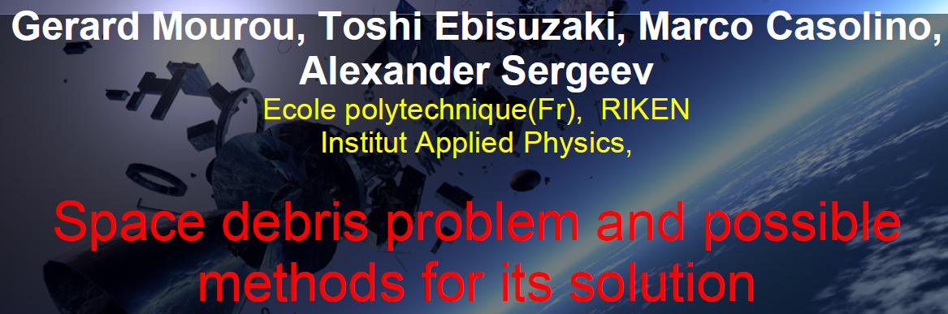


Орбитальный лазер для удаления КМ palashov@appl.sci-nnov.ru
Форум «Спутник: 60 лет по дороге открытий»
3-4 октября 2017 года ИКИ РАН проводило международный форум «Спутник: 60 лет по дороге открытий». Конференция посвящена анализу того, что изменилось в нашем понимании Земли, Солнечной системы, других звёзд, галактик и всей Вселенной за шестьдесят лет космической эры.

Slide 18
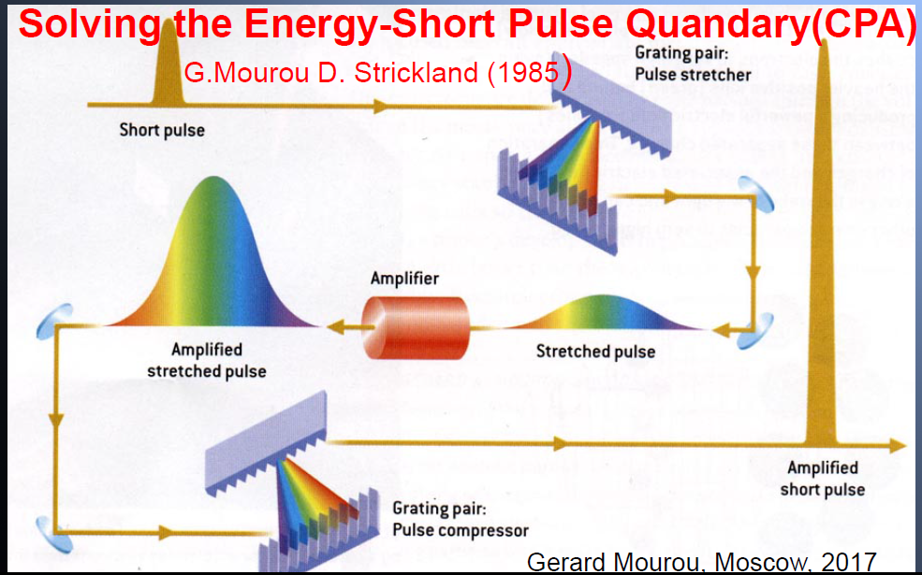
Орбитальный лазер для удаления КМ palashov@appl.sci-nnov.ru
Форум «Спутник: 60 лет по дороге открытий»
D. Strickland and G. Mourou, Compression of amplified chirped optical pulses // Opt.Com. 1985
Chirped pulse amplification

Slide 19
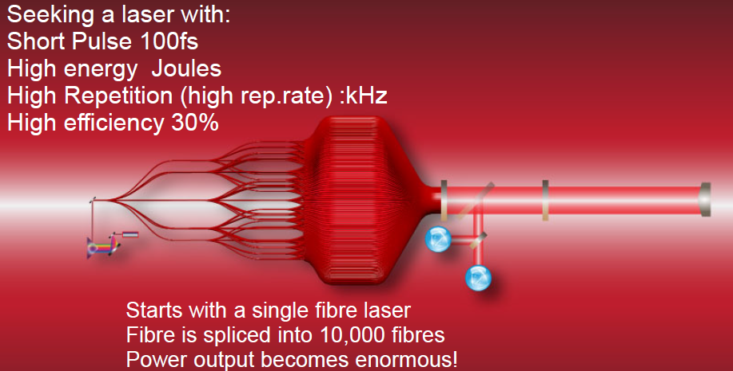
Орбитальный лазер для удаления КМ palashov@appl.sci-nnov.ru
Форум «Спутник: 60 лет по дороге открытий»

Slide 20
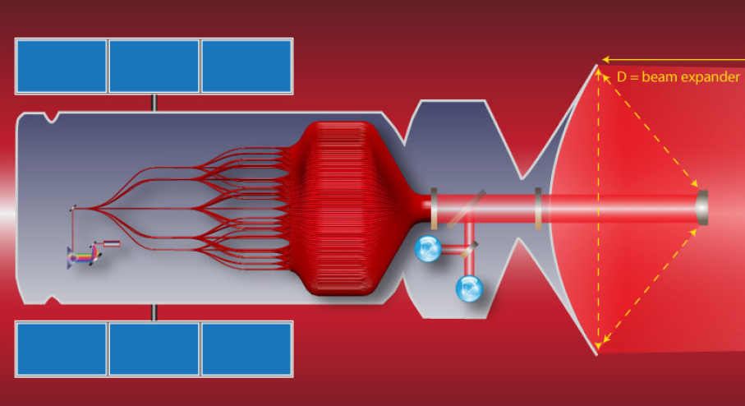
Орбитальный лазер для удаления КМ palashov@appl.sci-nnov.ru
Форум «Спутник: 60 лет по дороге открытий»

Slide 21
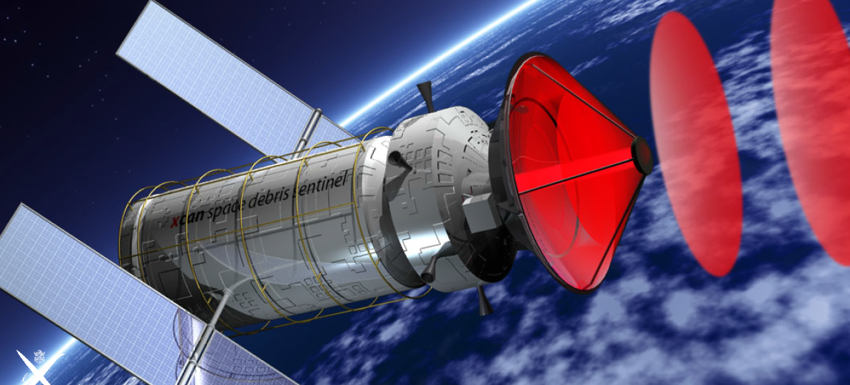
Орбитальный лазер для удаления КМ palashov@appl.sci-nnov.ru
Форум «Спутник: 60 лет по дороге открытий»

Slide 22
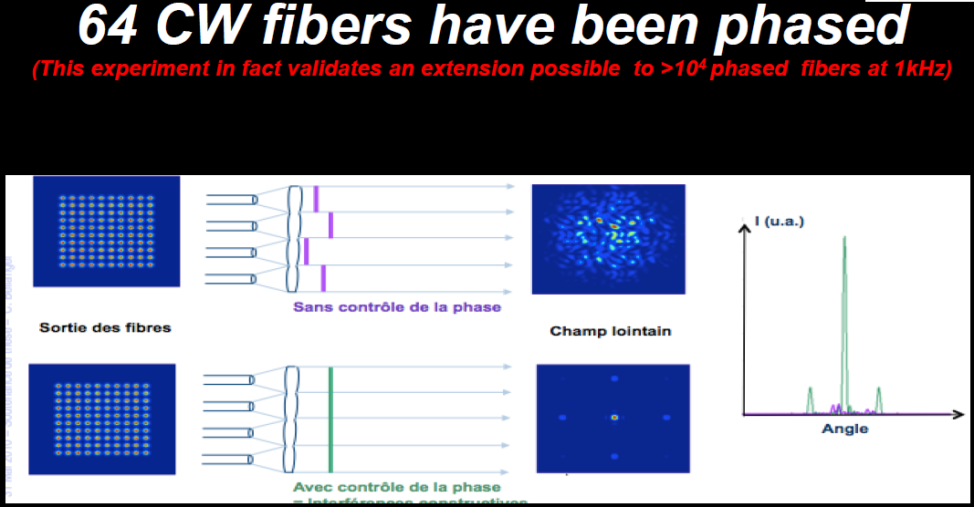
Орбитальный лазер для удаления КМ palashov@appl.sci-nnov.ru
Проект XCAN

Slide 23
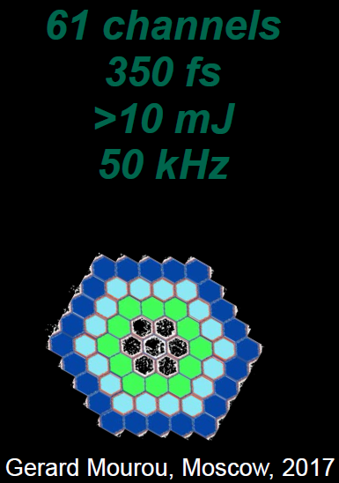
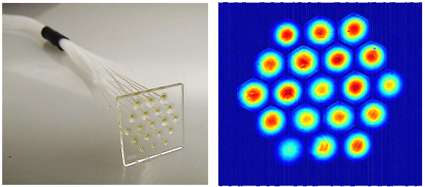
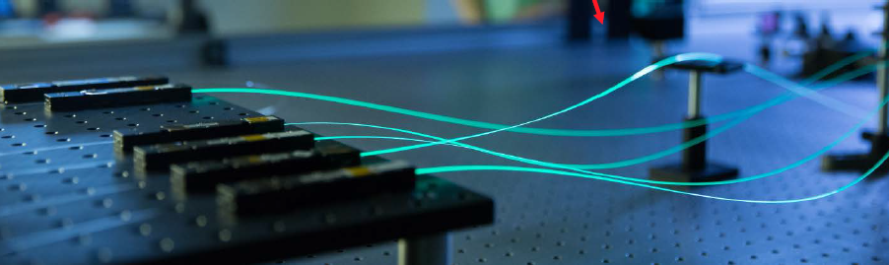
Орбитальный лазер для удаления КМ palashov@appl.sci-nnov.ru
Проект XCAN

Slide 24
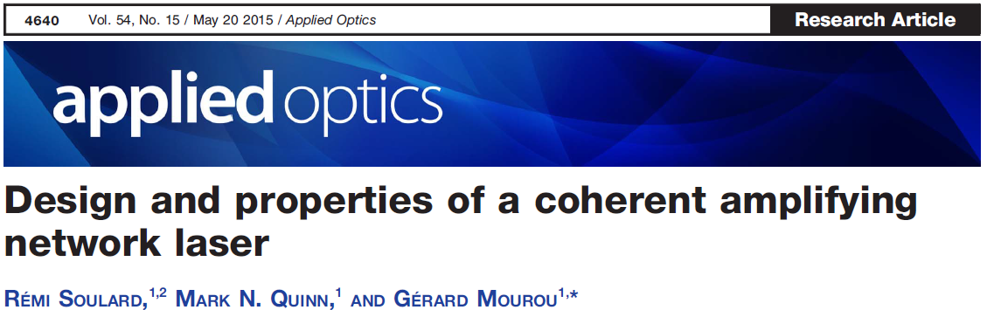
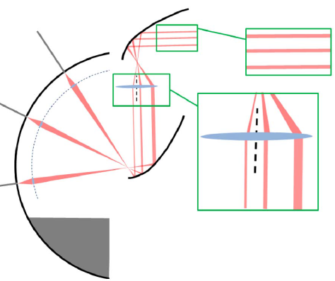
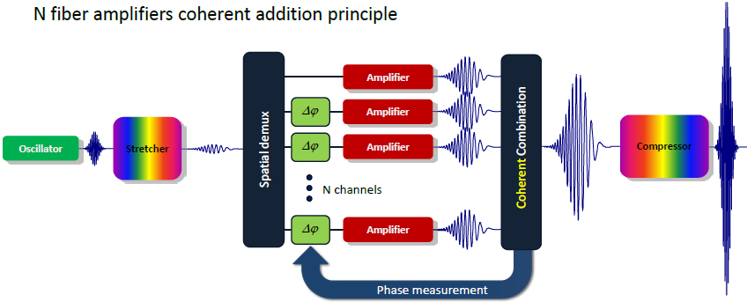
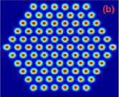
Орбитальный лазер для удаления КМ palashov@appl.sci-nnov.ru
Проект XCAN

Slide 25
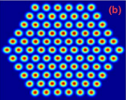
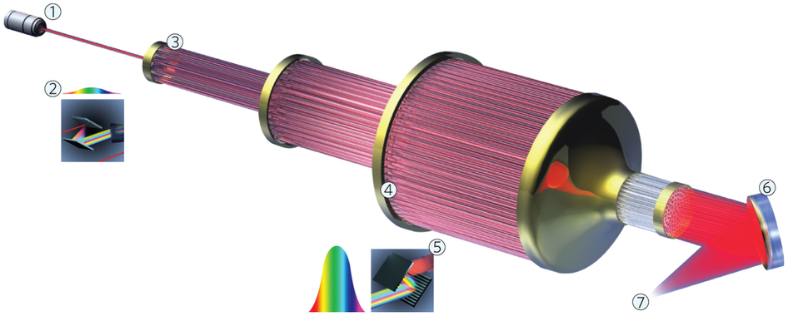


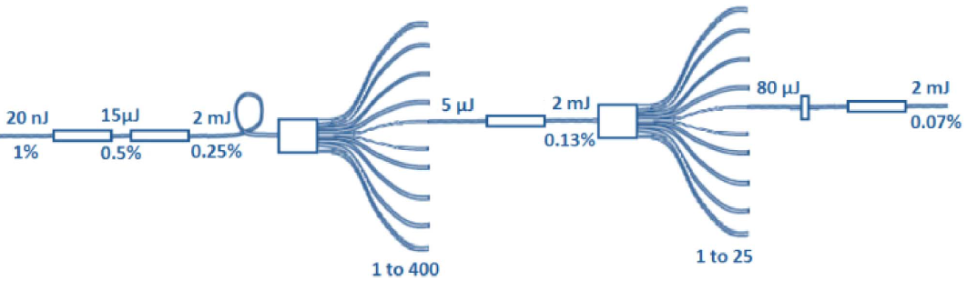
Орбитальный лазер для удаления КМ palashov@appl.sci-nnov.ru
Проект XCAN
10 Дж
10 000 каналов

Slide 26
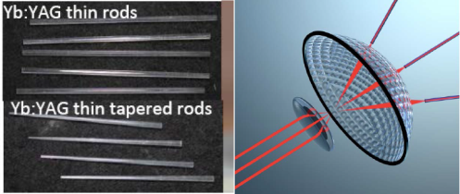
Орбитальный лазер для удаления КМ palashov@appl.sci-nnov.ru
Проект XCAN
Проект ИПФ РАН
АЭ новой геометрии
10 Дж
10 000 каналов

Slide 27
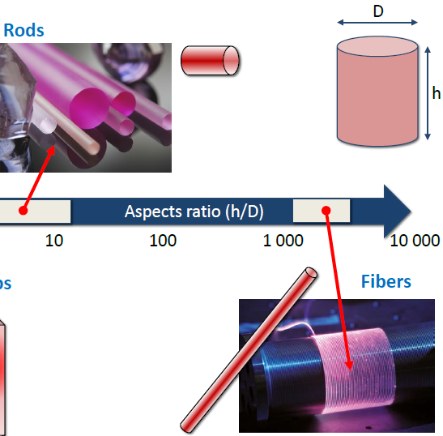
Орбитальный лазер для удаления КМ palashov@appl.sci-nnov.ru
Single-crystal fiber / «Тонкий стержень»
Гибрид волокна и стержня:
Свободное распространение лазерного пучка
Волноводное распространение пучка накачки
Yb:YAG или Nd:YAG кристаллические волокна
~1% легирование
1 mm диаметр и до 40 mm длина

Slide 28
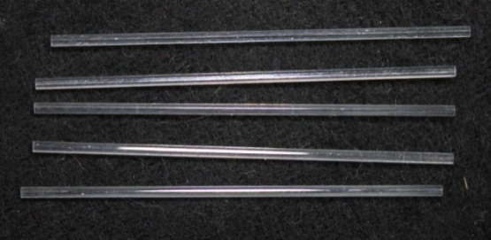
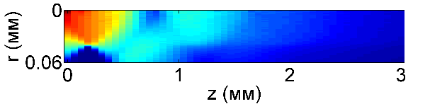
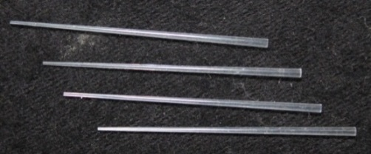
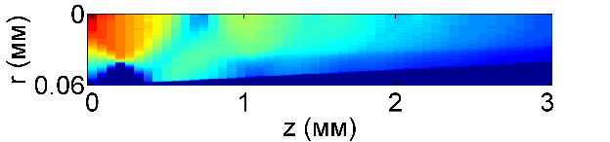
Орбитальный лазер для удаления КМ palashov@appl.sci-nnov.ru
Single-crystal fiber / «Тонкий стержень»
Гибрид волокна и стержня:
Свободное распространение лазерного пучка
Волноводное распространение пучка накачки
Yb:YAG или Nd:YAG кристаллические волокна
~1% легирование
1 mm диаметр и до 40 mm длина
Новая идея: «конусный тонкий стержень»
Основной недостаток цилиндра – неравномерное распределение инверсии вдоль АЭ.
Конусный АЭ обеспечивает масштабирование прямо в активном элементе
Большее усиление при одинаковой накачке
Лучшая эффективность охлаждения

Slide 29
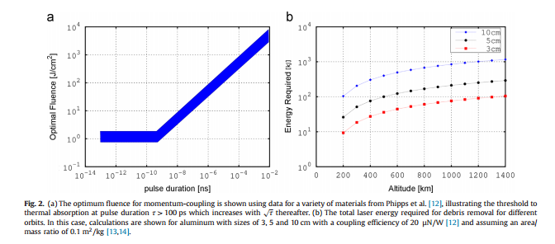
Орбитальный лазер для удаления КМ palashov@appl.sci-nnov.ru
Требования на орбитальный лазер
Плотность энергии и длительность импульса д.б. достаточны для абляции мишени (что обеспечивает необходимое изменение импульса объекта; минимальная плотность энергии импульса, необходимая для абляции алюминия ~1 Дж/см2 и не зависит от длительности импульса, если он < 100 пс)
Необходимая суммарная энергия излучения зависит от массы и высоты орбиты объекта (для 1…10 см на высоте ~400 км составляет ~100 кДж)

Slide 30
Орбитальный лазер для удаления КМ palashov@appl.sci-nnov.ru
Требования на орбитальный лазер
Плотность энергии и длительность импульса д.б. достаточны для абляции мишени (что обеспечивает необходимое изменение импульса объекта; минимальная плотность энергии импульса, необходимая для абляции алюминия ~1 Дж/см2 и не зависит от длительности импульса, если он < 100 пс)
Необходимая суммарная энергия излучения зависит от массы и высоты орбиты объекта (для 1…10 см на высоте ~400 км составляет ~100 кДж)
на МКС м.б. установлен телескоп с зеркалом диаметром 2.5 м
При качестве луча М²=2 для фокусировки в 1 см² расстояние д.б. не более ~10 км

Slide 31
Орбитальный лазер для удаления КМ palashov@appl.sci-nnov.ru
Требования на орбитальный лазер
Плотность энергии и длительность импульса д.б. достаточны для абляции мишени (что обеспечивает необходимое изменение импульса объекта; минимальная плотность энергии импульса, необходимая для абляции алюминия ~1 Дж/см2 и не зависит от длительности импульса, если он < 100 пс)
Необходимая суммарная энергия излучения зависит от массы и высоты орбиты объекта (для 1…10 см на высоте ~400 км составляет ~100 кДж)
Выбираем объекты, находящиеся вблизи МКС с близкими скоростями. Будем считать, что их скорость относительно МКС составляет не более ~ 1 км/с (~10% скорости МКС)
на МКС м.б. установлен телескоп с зеркалом диаметром 2.5 м
При качестве луча М²=2 для фокусировки в 1 см² расстояние д.б. не более ~10 км
Для объектов мусора необходимо произвести облучение в течение ~ 10 c (к быстро передвигающимся объектам можно применить подход поэтапной сбивки с орбиты)

Slide 32
Орбитальный лазер для удаления КМ palashov@appl.sci-nnov.ru
Требования на орбитальный лазер
Плотность энергии и длительность импульса д.б. достаточны для абляции мишени (что обеспечивает необходимое изменение импульса объекта; минимальная плотность энергии импульса, необходимая для абляции алюминия ~1 Дж/см2 и не зависит от длительности импульса, если он < 100 пс)
Необходимая суммарная энергия излучения зависит от массы и высоты орбиты объекта (для 1…10 см на высоте ~400 км составляет ~100 кДж)
Выбираем объекты, находящиеся вблизи МКС с близкими скоростями. Будем считать, что их скорость относительно МКС составляет не более ~ 1 км/с (~10% скорости МКС)
на МКС м.б. установлен телескоп с зеркалом диаметром 2.5 м
При качестве луча М²=2 для фокусировки в 1 см² расстояние д.б. не более ~10 км
Для объектов мусора необходимо произвести облучение в течение ~ 10 c (к быстро передвигающимся объектам можно применить подход поэтапной сбивки с орбиты)
  ТЗ на лазер:
2 Дж, 100 пс – лазерные импульсы
5 кГц – частота следования (100кДж/2Дж/10с)
10 с – минимальное время работы

Slide 33
Орбитальный лазер для удаления КМ palashov@appl.sci-nnov.ru
Требования на орбитальный лазер
Потребляемая лазером электрическая мощность ~ 50 кВт
КПД лазера ~20%
  ТЗ на лазер:
2 Дж, 100 пс – лазерные импульсы
5 кГц – частота следования (100кДж/2Дж/10с)
10 с – минимальное время работы

Slide 34
Орбитальный лазер для удаления КМ palashov@appl.sci-nnov.ru
Требования на орбитальный лазер
Максимальная вырабатываемая электрическая мощность МКС ~ 50 кВт
5% мощности
Потребляемая лазером электрическая мощность ~ 50 кВт
КПД лазера ~20%
  ТЗ на лазер:
2 Дж, 100 пс – лазерные импульсы
5 кГц – частота следования (100кДж/2Дж/10с)
10 с – минимальное время работы

Slide 35
Орбитальный лазер для удаления КМ palashov@appl.sci-nnov.ru
Требования на орбитальный лазер
Минимальные габариты < 1…2 м3
Минимальная масса < 300…500 кг
Максимальная вырабатываемая электрическая мощность МКС ~ 50 кВт
Включение лазера через ~ 200 с
5% мощности
Потребляемая лазером электрическая мощность ~ 50 кВт
КПД лазера ~20%
  ТЗ на лазер:
2 Дж, 100 пс – лазерные импульсы
5 кГц – частота следования (100кДж/2Дж/10с)
10 с – минимальное время работы

Slide 36
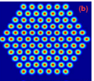
Орбитальный лазер для удаления КМ palashov@appl.sci-nnov.ru
Предварительная схема лазера
2*10*20 см3: блок без питания (х 100 шт.)
волокон. ЗГ (псек)
ИФ
…
~ 50 мкДж, 6 нс, 5 кГц
Делитель луча
1→100
Пьезоэлектр. контроллер
волокон. усилитель (~10³)
сигнал обратной связи
~ 0.5 мкДж
ИФ
~ 500 мкДж

Slide 37
Орбитальный лазер для удаления КМ palashov@appl.sci-nnov.ru
Предварительная схема лазера
2*10*20 см3: блок без питания (х 100 шт.)
волокон. ЗГ (псек)
ИФ
…
~ 50 мкДж, 6 нс, 5 кГц
Делитель луча
1→100
Пьезоэлектр. контроллер
волокон. усилитель (~10³)
сигнал обратной связи
~ 0.5 мкДж
ИФ
~300 Вт накачка
~150 Вт накачка
~40 мДж*100 = 4Дж, 5 кГц
~ 40 мДж
~ 10 мДж
~ 500 мкДж
…
Высокая эффективность накачки (>50%)
Высокий коэффициент усиления (~10²)
4*4*30 cм: оптический блок + 2*10*10 cм блок накачки

Slide 38
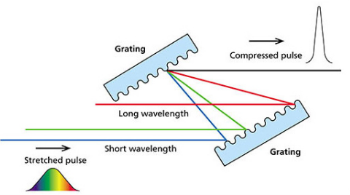
Орбитальный лазер для удаления КМ palashov@appl.sci-nnov.ru
Предварительная схема лазера
2*10*20 см3: блок без питания (х 100 шт.)
волокон. ЗГ (псек)
ИФ
…
~ 50 мкДж, 6 нс, 5 кГц
Делитель луча
1→100
Пьезоэлектр. контроллер
волокон. усилитель (~10³)
сигнал обратной связи
~ 0.5 мкДж
ИФ
~300 Вт накачка
~150 Вт накачка
~40 мДж*100 = 4Дж, 5 кГц
~ 40 мДж
~ 10 мДж
~ 500 мкДж
…
Высокая эффективность накачки (>50%)
Высокий коэффициент усиления (~10²)
4*4*30 cм: оптический блок + 2*10*10 cм блок накачки
>2.5 Дж, 5 кГц, 10-100 пс

Slide 39
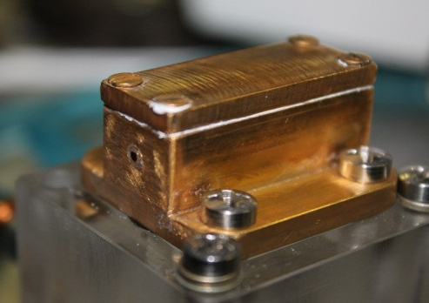
Орбитальный лазер для удаления КМ palashov@appl.sci-nnov.ru
Новые геометрии АЭ
«тонкий стержень»

Slide 40
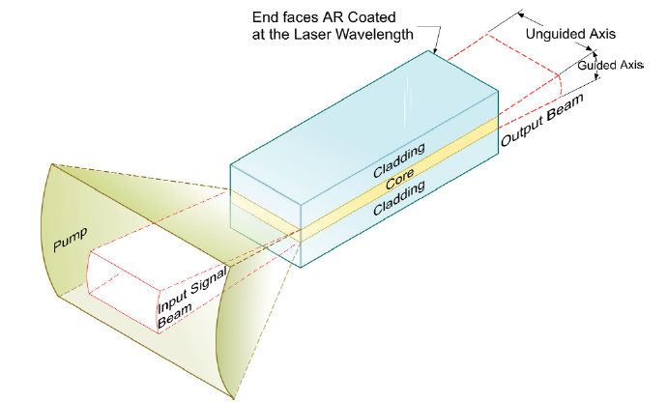
Орбитальный лазер для удаления КМ palashov@appl.sci-nnov.ru
Новые геометрии АЭ
«тонкий стержень»
«тонкий слэб»

Slide 41
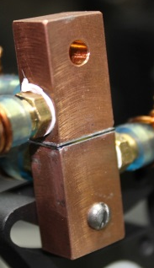
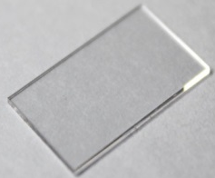
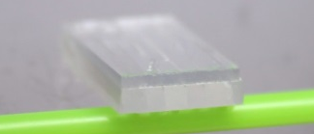
Орбитальный лазер для удаления КМ palashov@appl.sci-nnov.ru
Новые геометрии АЭ
«тонкий стержень»
«тонкий слэб»
Ведется работа по
созданию
высокоэффективного
лазера на новой
геометрии активного
элемента «тонкий слэб»
Yb:YAG/Sapphire

Slide 42
Орбитальный лазер для удаления КМ palashov@appl.sci-nnov.ru
Новые геометрии АЭ
«тонкий стержень»
«тонкий слэб»
диск / «сэндвич»
Yb:YAG/Sapphire

Slide 43
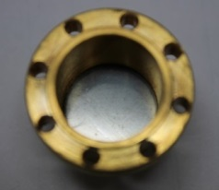
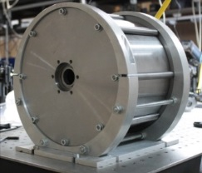
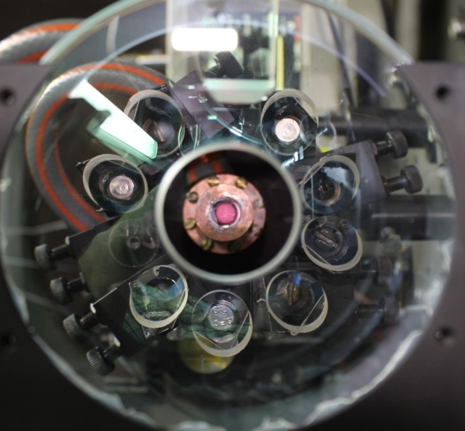
Орбитальный лазер для удаления КМ palashov@appl.sci-nnov.ru
Новые геометрии АЭ
«тонкий стержень»
«тонкий слэб»
диск / «сэндвич»
Алмазный радиатор
Лазерный квантрон
Yb:YAG/Sapphire
Получено 620 Вт с оптич. КПД 52 % (дифференциальный КПД 60 %) дискового лазера

Slide 44
Орбитальный лазер для удаления КМ palashov@appl.sci-nnov.ru
Спасибо за внимание!

